Slide 1
Функциональные зоны г. Минеральные Воды
Муниципальное бюджетное общеобразовательное учреждение средняя общеобразовательная школа №5
Проект выполнила
ученица 11А класса
Ковешникова Юлия.
Учитель: Хорольская Елена Викторовна.
с.Прикумское 2013

Slide 2
Город на карте России

Slide 3
Город на космическом снимке

Slide 4
Краткая история создания и развития города
Земля эта принадлежала генерал-майору Султан-Менгли Гирею, полученная от государя в подарок на вечное пользование за заслуги перед Отечеством. В экспликации плана указана общая площадь участка - 6080 десятин. Очевидно, местные власти земельную площадь увеличили. Но в эту площадь входили и неудобные земли: под болотами, камышами, реками Кумой и Джемухой, каменистыми и глинистыми почвами. Удобной земли, пригодной для обработки, оставалось 2887 десятин. Но и она в большинстве своем не обрабатывалась. Приезжих людей, переселенцев-арендаторов было еще мало. Не было и удобных дорог. На минеральные источники Пятигорья люди ехали, минуя султангиреевские земли, по построенному почтовому тракту Санкт-Петербург - Ставрополь - Георгиевск - Пятигорск. После смерти Султан-Менгли Гирея земля по наследству перешла его детям Джанбеку и Тохтамышу. Но она их тоже не очень интересовала. Больше занимались лошадьми, а часть земли сдавали в аренду. К экономическому развитию обширного региона, каким является (опорный Кавказ, правительство и русская буржуазия проявляли большой интерес. Еще в1869 году наместник Кавказа Великий князь Михаил Николаевич предоставил императору Александру II записку с соображениями о необходимости скорейшего соединения Кавказа железнодорожной линией с общей сетью империи в направлении Ростов-на-Дону - Владикавказ. И после того, как последовало Высочайшее повеление - "включить линию от Ростова до Владикавказа в сеть главнейших железных дорог и обеспечить исполнение этих дорог перед другими и начать строительство не позже 1872 г.", Министерство путей сообщения, во главе с министром А. П. Бобринским, стало рассматривать варианты прохождения этой дороги. Министром были представлены в Комитет железных дорог, на выбор, четыре направления: 1) через Богословскую (15 верст севернее Невинномысска) на Железноводск - Пятигорск - Моздок с веткой на Владикавказ (731 верста); 2) через Невинномысскую, долинами Кубани, Березки, Курсавки, Кумы, Малки, Терека (651 верста), оставляя Пятигорск в 23 верстах южнее; 3) через Ставрополь (639 верст); 4) дорога на Владикавказ (южнее Ставрополя на 15 верст). Министром путей сообщения отдавалось предпочтение второму варианту, как проходящему по более ровной местности и обладающему в долинах рек богатой черноземной почвою со всеми задатками будущего экономического развития. Мнение это было поддержано его Высочеством и министрами, причем до Пятигорска признано выгодным ограничиться особой ветвью. Решение было Высочайше утверждено 7 марта 1872 года. И кто его знает, может быть на месте Минеральных Вод так и остался бы пустырь, если бы был выбран другой вариант прохождения железной дороги. Численность населения города на 1 января 2013 года составляет 76 291 человек.

Slide 5
Функциональные зоны города

Slide 6
Промышленность
Экономический потенциал города представлен 874 предприятием малого и среднего бизнеса, кроме того, зарегистрировано и действует около 1743 предпринимателей.
Имеются предприятия пищевой, легкой, химической и полиграфической промышленности, строительной индустрии. Предприятия выпускают широкий ассортимент товаров народного потребления, производственно-технических изделий. Предприятия города Минеральные Воды производят уникальную для России продукции:
- минеральная вода «Славяновская», «Славянская», «Железноводская №1», «Ессентуки №2», «Ессентуки №4», «Ессентуки №20», которая пользуется большим спросом на всей территории Российской Федерации и за рубежом;
- полиграфическую продукцию;
- пищевой желатин, пользующийся большим спросом на внутреннем рынке и за рубежом, единственное место производства данного продукта в России - город Минеральные Воды;
- пластмассовых изделий и полиэтиленовой пленки;
- широкий ассортимент ликероводочной продукции, шампанских и сухих вин, являющихся неоднократными победителями как Российских, так и международных выставок;
- пряжи, ковров и ковровых изделий.

Slide 7
Машиностроение. Машиностроительное предприятие города - завод № 411, специализирующийся на капитальном ремонте самолетов ТУ-154 и авиадвигателей к ним тесно связано с аэропортом. Это крупнейшее промышленное предприятие города, на котором в настоящее время занято 0,624 тыс.чел. В России ремонтом самого массового в стране (и за рубежом среди отечественных пассажирских лайнеров) самолета ТУ-154 занимается, помимо завода № 411, лишь еще один завод - № 400, расположенный в Москве.
• ПК« Минераловодский Хлебокомбинат» (численность персонала - 0,3 тыс.чел.);
•ОАО «Минводыпищепродукт» (0,25 тыс.чел.);
• ООО «Араф» (0,15 тыс.чел.);
• ООО «Дон» (0,1 тыс.чел.);
• ЗАО «Желатиновый завод Минераловодский» (0,16 тыс.чел.).
Среди этих предприятий в наиболее благополучном состоянии находится хлебокомбинат и заводы по розливу минеральной воды.
В крайне тяжелом положении находится легкая промышленность города, представленная следующими основными предприятиями:
• ОАО «Минераловодская прядильно-ткацкая мануфактура» (0,1 тыс.чел.).
Специализирующаяся на выпуске ковров и ковровых изделий, а также шерстяной и синтетической пряжи прядильно-ткацкая мануфактура находится в тяжелом финансовом положении из-за трудностей сбыта готовой продукции и сокращения платежеспособного спроса.
Химическая промышленность города представлена заводом ООО «Ставрополимер» (0,4 тыс. занятых), выпускающим пленочные изделия, изделия из пластмасс, полиэтиленовую тару и другую продукцию, поставляемую в различные регионы России.
Стабильно работают предприятия полиграфической промышленности города:
•ОАО «Издательство Кавказская здравница» (375 чел.);
• ОАО «Минераловодская городская типография (25 чел.);
выпускающие высоко качественную полиграфическую продукцию, газетную продукцию, а также обойную бумагу.
Бумажная промышленность города представлена ЗАО «Кавминтара», выпускающим тару из бумаги и картона (численность занятых - 115 чел.).
В целом по промышленности г.Минеральные Воды можно констатировать, что, за исключением легкой, предприятия всех представленных в городе отраслей, в большей или меньшей степени постепенно приспосабливаются к новым рыночным условиям, ориентируясь на выпуск конкурентоспособной продукции, пользующейся спросом.

Slide 8
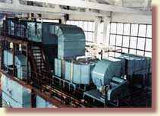
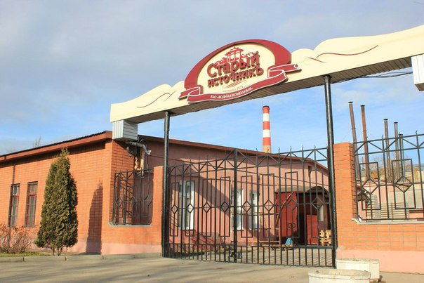
ЗАО «Желатиновый завод Минераловодский»
ОАО «Издательство Кавказская здравница»
ОАО «Минводыпищепродукт»

Slide 9
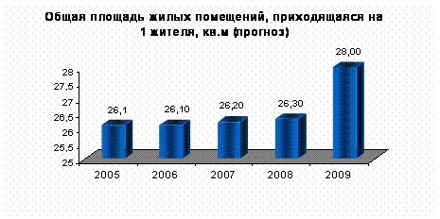
Жилье
Жилой фонд г. Минеральные Воды по состоянию на 01.01.2006г. составил 1581,6 тыс.м. Средняя жилищная обеспеченность населения – 20,9 м² общей площади на одного жителя.

Slide 10
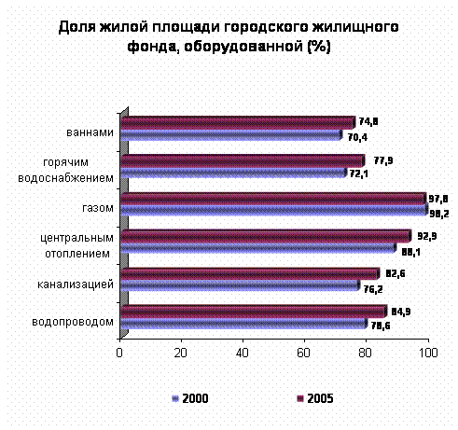
Обеспеченность жилищного фонда города коммуникациями выросла относительно 2000г., доля жилой площади, оборудованной ваннами в 2005г. составляла около 75%, горячим водоснабжением – 77,9%, газом – 97,8%, центральным отоплением – 92,9%, канализацией – 82,6%, водопроводом – 84,9%.

Slide 11
Проблемы города и пути их решения
Нехватка детских садов(решение - строительство дополнительных детских садов)
Проблема с благоустройством (решение – выделение дополнительных денежных средств)
Нелегальные мигранты(решение - ограничить въезд)
Близость северокавказских республик

Slide 12
Источники
http://www.ivr.ru/minvodi/?p=438
http://www.gorodminvody.ru/
http://www.a-kmv.ru/index.php?option=com_content&view=article&id=64&Itemid=240
http://ru.wikipedia.org/wiki/%D0%9C%D0%B8%D0%BD%D0%B5%D1%80%D0%B0%D0%BB%D1%8C%D0%BD%D1%8B%D0%B5_%D0%92%D0%BE%D0%B4%D1%8B

